Slide 1


Sonnar
“ Persistencia de Datos “
Leandro Diaz
09/10/2025

Slide 2
Recordando que es Sonnar
Es una aplicación que ayuda a organizar la toma de medicamento
Funcionalidades
Agregar medicamentos
Recordatorio con sistema de alertas

Slide 3
Persistencia de Datos
¿Cual es la idea de que los datos persistan?
Que los datos se guarden aunque la aplicación se cierre, y así los medicamentos se queden registrados hasta que se complete un tratamiento.

Slide 4
Base de datos
¿Que deberíamos guardar en la base de datos?
Id
Nombre
Hora
Días / horas
Total dosis
Dosis tomadas
Gramos
Hora de alerta
Fecha de inicio

Slide 5
Diagrama Entidad-Relación

Slide 6
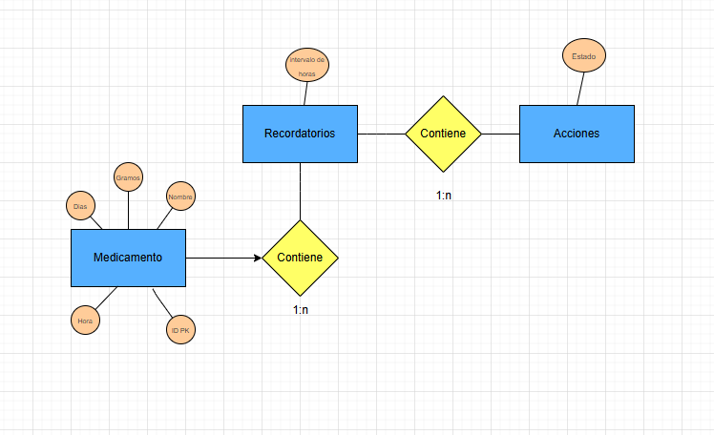
Notes:
Este diagrama muestra cómo funciona la app: cada usuario puede registrar varios medicamentos, y cada medicamento tiene recordatorios que avisan cuándo tomarlo. Cuando aparece una alerta, el usuario puede tomar la dosis o posponer. Cada acción queda registrada, lo que permite llevar un control claro de las tomas y mantener actualizada la información.

Slide 7
Diagrama Relacional

Slide 8
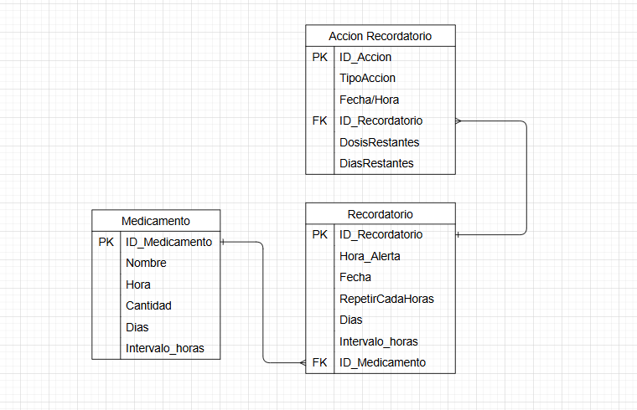
Notes:
Este diagrama muestra cómo funciona la app: cada usuario puede registrar varios medicamentos, y cada medicamento tiene recordatorios que avisan cuándo tomarlo. Cuando aparece una alerta, el usuario puede tomar la dosis o posponer. Cada acción queda registrada, lo que permite llevar un control claro de las tomas y mantener actualizada la información.

Slide 9
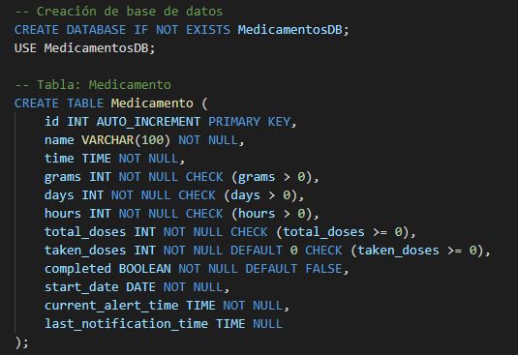
SQL

Slide 10
Demo

